Slide 1
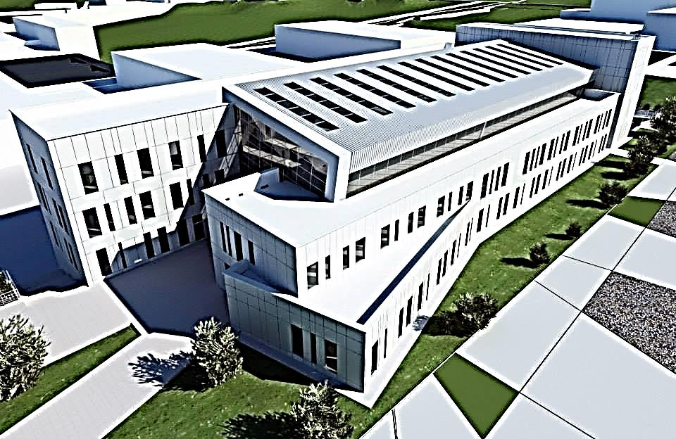
.
Çankırı Karatekin Üniversitesi
Kütüphane ve Dokümantasyon Daire
Başkanlığı
.

Slide 2
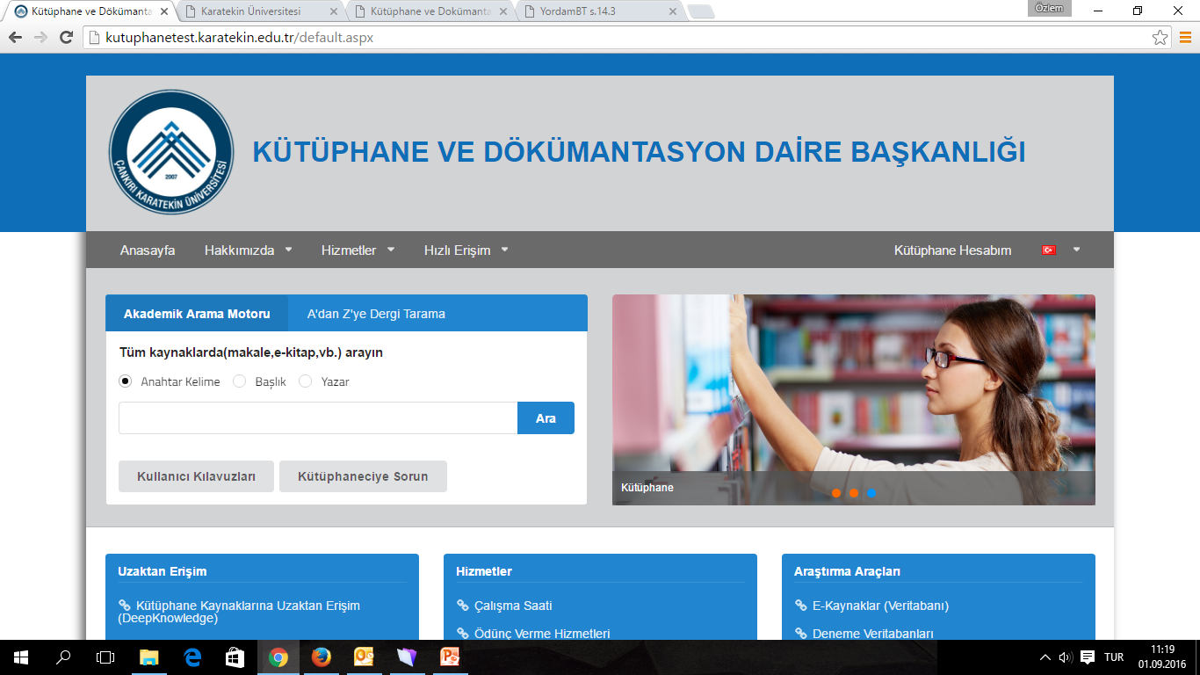
Kütüphane ve Dokümantasyon Daire Başkanlığı

Slide 3
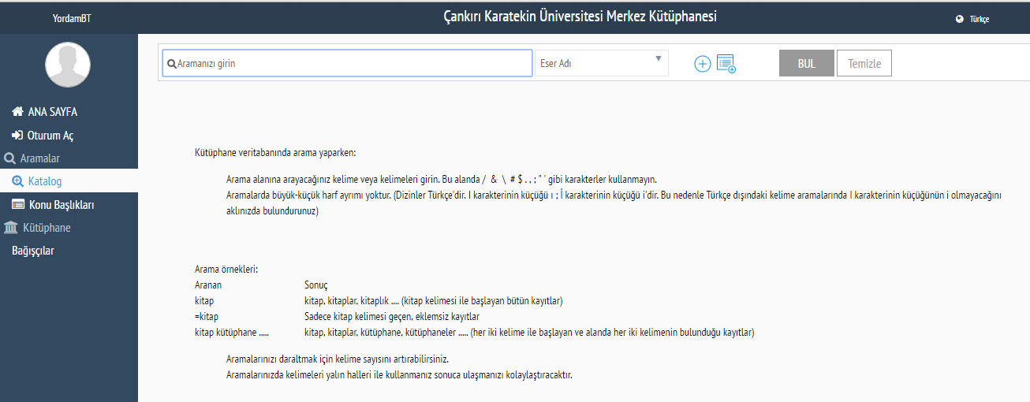
Kütüphane kaynaklarının taranması için kullanılan alandır.
Kişisel olarak her kullanıcımızın hesabı bulunmaktadır.

Slide 4
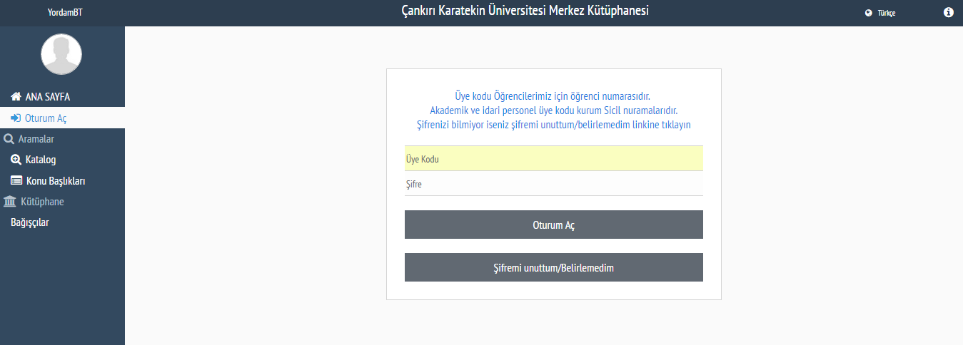
Üye Kodu ve Şifre girildikten sonra kişisel oturumunuz açılmış olacaktır.
Öğrenci Numarası
Öğrenci Numarası

Slide 5
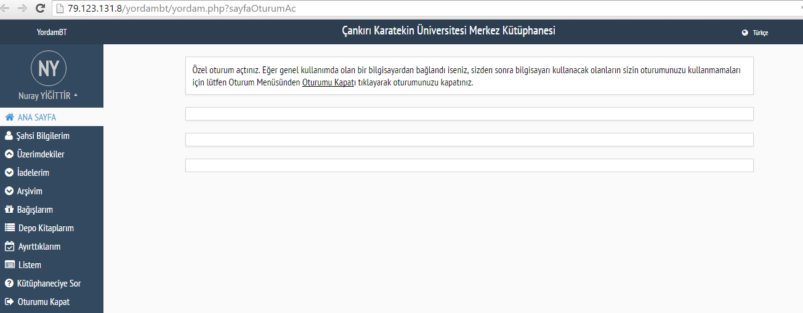
Kullanıcılar, sol köşede bulunan seçmeli bölümlerden istedikleri değişiklikleri yapabilmektedirler.

Slide 6
